Slide 1




DEZINFORMACE
FAKE NEWS, KONSPIRACE

Slide 2
Co jsou falešné informace?
Ne každá chyba je lež a ne všechny mylné zprávy vznikly se zlým úmyslem. Falešné informace dělíme podle toho, proč a jak vznikly:
Dezinformace – lež šířená úmyslně, aby někoho poškodila nebo zmanipulovala
Misinformace – omyl nebo chyba, bez úmyslu škodit
Hoax – zpráva, která má vyděsit nebo šokovat
Konspirační teorie – představa, že „oni“ (elita, vláda, nadnárodní síly) řídí svět tajně
Propagadna – rozšiřování názorů a informací za účelem vyvolání anebo zesílení určitých postojů nebo jednání mas ovládaných mocenskou skupinou
Městská legenda – moderní „báje“, co kolují mezi lidmi jako pravdivé historky

Slide 3
Fake news
Fake news = falešná zpráva, tváří se důvěryhodně, je ale vymyšlená nebo zkreslená (nepatří tam parodie či satira)
Nebo zkombinovaná zpráva: pravdivý základ + přidaná lež = větší dopad.
Jasný znak fake news?
tvrzení, že „oficiální média o tom nepíší“ (ani nemůžou, protože nelžou)
šokující obsah, přehnaná forma sdělení
pochybnosti „co když je to pravda“ (není a nebývá těžké si to ověřit)
chlubí se že „píšeme bez cenzury“
Cíl: finanční zisk nebo ovlivnění veřejnosti v otázkách politických či jiných, manipulace, dělení společnosti, poškození důvěry v média.

Slide 4
Deep fake
Deepfake = podvržené video nebo audio
Vznikají díky umělé inteligenci, proto vypadají a zní jako skutečné
Příklad: Video, kde „politik říká“, že chce zničit vlastní stát – i když to nikdy neřekl.
Proč je to nebezpečné?
Fake news + deepfake = nová úroveň manipulace. Můžou ovlivnit volby, veřejné mínění, reputaci lidí.
Je třeba podle vás ověřovat: kdo to zveřejnil? odkud to pochází? zní to podezřele?

Slide 5
Konspirační teorie
Konspirace = spiknutí, tajná dohoda.
Představa, že „někdo v pozadí“ všechno řídí: elity, vlády, miliardáři, tajné spolky, mimozemšťané apod.
Konspirační teorie většinou tvrdí, že svět ovládá úzká skupina lidí, která vše plánuje – války, pandemie, ekonomické krize.
Důležité: tyto teorie často kombinují pravdu s dezinformací – proto znějí přesvědčivě.
Proč jim lidé věří?
Nabízejí „vysvětlení“, když se svět zdá chaotický.
Pomáhají najít viníka: „Za to můžou oni!“
Vytvářejí pocit výjimečnosti – „já vidím to, co ostatní nevidí.“

Slide 6
Známé příklady konspirací
Přistání na Měsíci (1969): „NASA si to celé vymyslela a natočila to ve studiu.“ = Odmítnutí vědeckých důkazů, víra v spiknutí vlády.
11. září 2001: „Americká vláda si útoky zinscenovala, aby mohla začít válku.“ = Poškození důvěry v západní svět.
COVID-19 a očkování: „Virus byl uměle vytvořen.“/„Vakcíny obsahují čipy na sledování lidí.“ = Silné emoce, nedůvěra k farmaceutickému průmyslu, strach.
Ilumináti/Nový světový řád: „Svět řídí tajné spolky, jejichž cílem je ovládnout lidstvo.“ = Skrývání tajemství. Symboly, celebrity, tajné znaky ve filmech jako důkazy.

Slide 7

Pravda je mnohem smutnější. Nikdo nás neřídí. Nikdo to nemá pod kontrolou.

Slide 8
Jak omezit šíření
dezinformací
Sledování prostředí
Aktivní monitoring online prostoru, sociálních sítí i médií
Identifikace zdrojů a způsobů šíření falešných zpráv
Zvyšování povědomí
Mluvit o tématu otevřeně, vysvětlovat rozdíly mezi informací a manipulací
Upozorňovat na konkrétní příklady a triky
Vzdělávání (i dospělých!)
Nejde jen o školy – dospělí jsou často cílovou skupinou dezinformací
Kurzy, přednášky, webináře, podcasty, knihovny jako centra vzdělání
Právní a etická obrana
Trestání šíření nebezpečných dezinformací (např. poplašné zprávy, podněcování nenávisti)
Morální apel na firmy – neinzerovat na dezinformačních webech, podporovat důvěryhodná média
Občanské iniciativy
Využití komunit a projektů jako jsou Čeští elfové, Zvol si info, Demagog.cz apod.
Spolupráce mezi občany, odborníky, učiteli i knihovníky

Slide 9
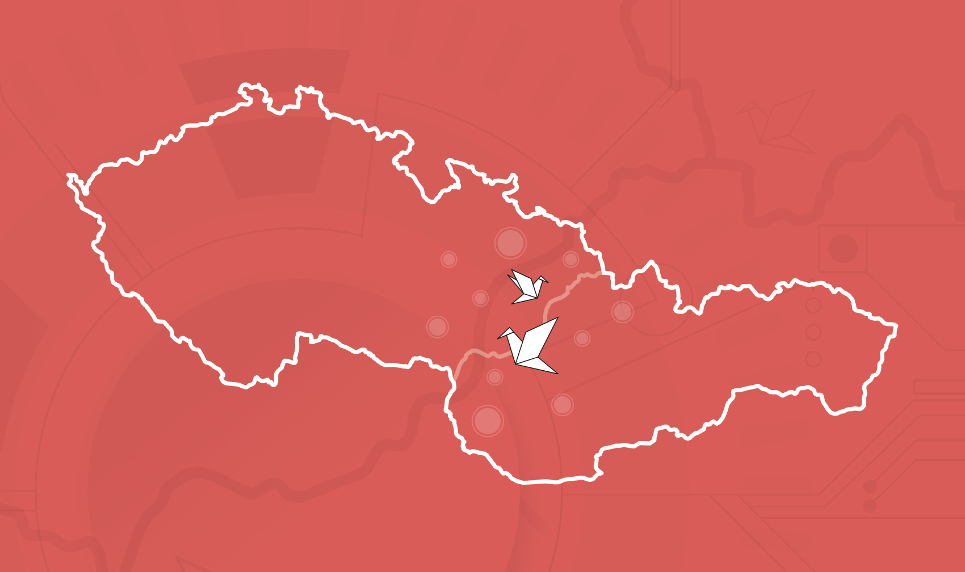

DĚKUJI ZA POZORNOST!

